Slide 1
Piegāžu uzskaites sistēma ūdens
Autors: Ruslans Voronovs

Slide 2
Navigācijā
1. Ievads
2. Projekta mērķis un uzdevumi
3. Atbilstība un pielietojuma joma
4. Datu bāzes struktūra
5. Izstrādes rīki
6. CRUD
7. Secinājumi

Slide 3
Navigācijā
Ievads
Mūsdienās ir svarīgi ātri un precīzi sekot līdzi ūdens piegādēm klientiem. Manuāls darbs aizņem daudz laika un var radīt kļūdas.
Mūsu datubāze palīdzēs uzglabāt informāciju par klientiem, pasūtījumiem un piegādēm vienuviet. Tas vienkāršos darbinieku darbu un padarīs piegādes organizētākas.
Sistēma ļaus ātrāk apstrādāt pasūtījumus un labāk apkalpot klientus.

Slide 4
Navigācijā
Uzdevumi
Projekta mērķis un uzdevumi
01
Apkopot informāciju par klientiem un pasūtījumiem.
02
Organizēt datu glabāšanu par piegādēm un ūdens tvertņu skaitu.
03
Izveidot ērtu saskarni datu ievadīšanai un apskatei.
04
Sagatavot atskaites par pabeigtajām piegādēm.
Mērķis:
Izveidot datubāzi ērtai ūdens piegāžu uzskaitei un pārvaldībai klientiem.

Slide 5
Navigācijā
Atbilstība un piemērošanas joma
Uzņēmumiem manuāli veikt ūdensapgādes uzskaiti ir sarežģīti un laikietilpīgi. Kļūdas pasūtījumos un savlaicīga piegāde var radīt zaudējumus un mazināt klientu uzticību.Grāmatvedības automatizācija palīdz palielināt datu precizitāti, uzlabot plānošanu un pakalpojumu kvalitāti.

Slide 6
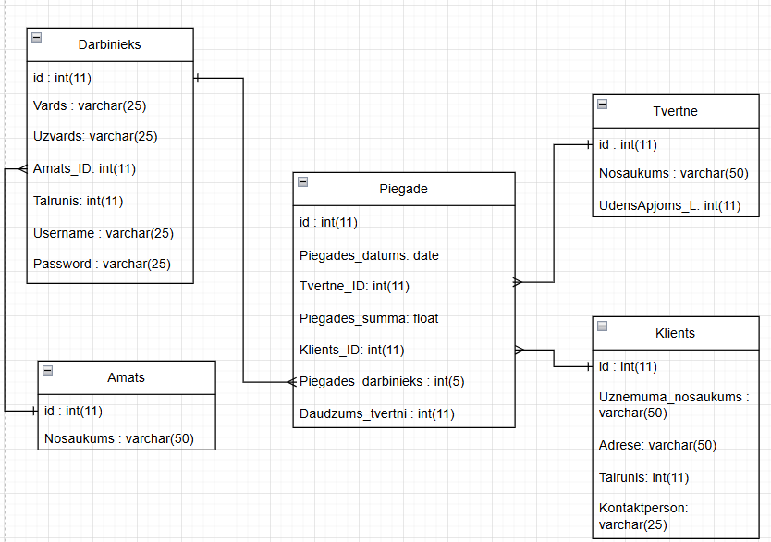
Navigācijā
Datu bāzes struktūra
Klienti — informācija par klientu uzņēmumiem (nosaukums, adrese, kontaktinformācija).(PAPILDU)
Piegāde — dati par ūdens piegādēm: datums, apjoms, saistītais klients un izmantotā tvertne (tvertne).(GALVENA)
Darbinieks — dati par darbiniekiem, kas iesaistīti piegādes procesā. (PAPILDU)
Amats — darbinieku amati (piemēram, vadītājs, loģistikas speciālists utt.), kas saistīti ar Darbinieks tabulu. (KLASIFIKATOR)
Tvertne — informācija par tvertnēm/rezervuāriem, kuros tiek transportēts ūdens (tilpums, tips). (KLASIFIKATOR)

Slide 7
Navigācijā
Izstrādes
rīki
💾 DBMS: MySQL Izmanto visu datu glabāšanai - klientu, piegāžu, darbinieku, jaudu utt.
🛠 DB saskarne: phpMyAdmin Izmanto tabulu izveidei, savienojumu iestatīšanai un datu pārvaldībai, izmantojot pārlūkprogrammu.
🌐 Servera daļa: PHP Apstrādā lietotāja pieprasījumus, strādā ar datubāzi un ģenerē atbildes.
📄 Izkārtojums: HTML + CSS Sistēmas tīmekļa lapu struktūras un izskata izveide.

Slide 8

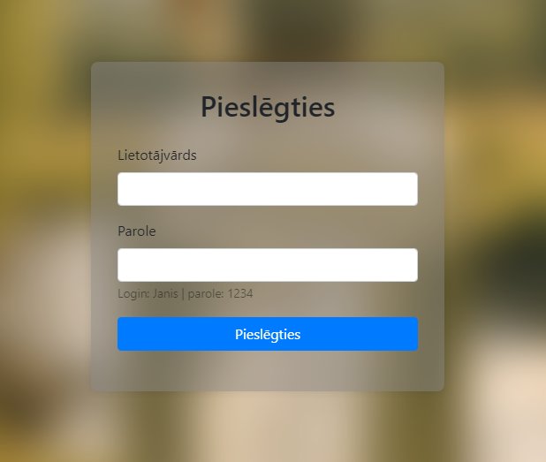
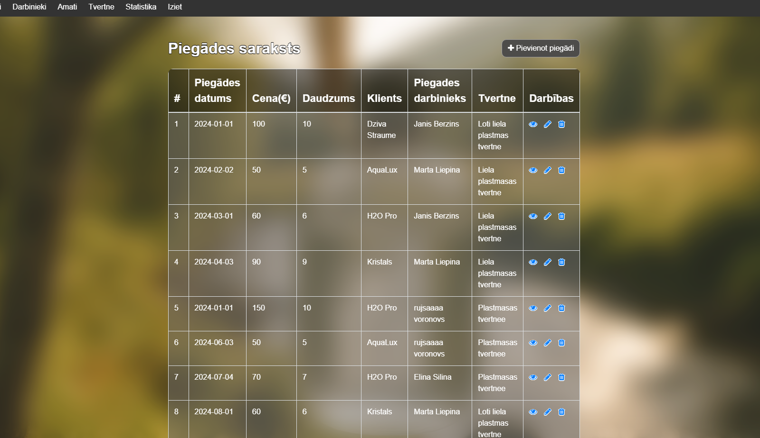

1.
Navigācijā
CRUD/Interfeisa
Navigacija
Sistēmai ir ērta izvēlne ātrai navigācijai starp sadaļām:(Piegāde | Klienti | Darbinieks | Tvertne | Amats | Navigācija | Statistika) ir pieejama no jebkuras lapas, kas atvieglo lietotāja darbu. Izvēlne ir veidota kā augšējais panelis (navbar).Ērtai orientācijai tiek izmantota dinamiskā pašreizējās sadaļas atlase.
Iziet no sistēmas un pāriet uz autentifikāciju
Login
Lai piekļūtu sistēmai, tiek nodrošināta autorizācijas veidlapa. Lietotājs ievada lietotājvārdu un paroli. Datu verifikācija notiek serverī, izmantojot PHP. Ja pieteikšanās ir veiksmīga, lietotājs iegūst piekļuvi datubāzes funkcijām.
*Rādīt
Ļauj atsevišķā logā vai sadaļā skatīt detalizētu informāciju par atlasīto preci (klientu, piegādi, darbinieku vai jaudu).
*Rediģēt
Atver veidlapu atlasītās preces datu rediģēšanai. Pēc izmaiņu veikšanas lietotājs var saglabāt atjaunināto informāciju datubāzē.
*Dzēst
Ļauj dzēst atlasīto ierakstu no datubāzes. Pirms dzēšanas sistēma lūdz apstiprinājumu, lai izvairītos no nejaušas dzēšanas.

Slide 9
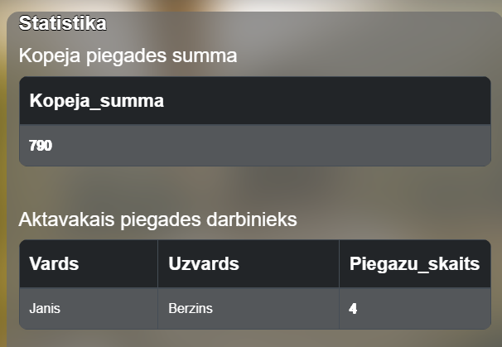
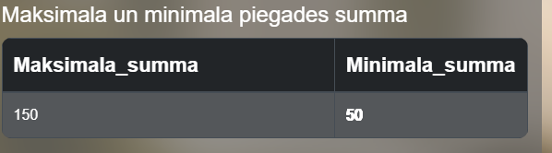

2.
Navigācijā
CRUD/Interfeisa
Pievienot
Atver veidlapu jauna ieraksta ievadīšanai (piemēram, jauns klients, piegāde, darbinieks vai kapacitāte). Pēc aizpildīšanas un saglabāšanas dati tiek pievienoti datubāzei.
Statistika, kuras pamatā ir VIEW no datubāzes
Statistikas datu ģenerēšanai tiek izmantots VIEW — virtuāla tabula MySQL, kas izveidota, izmantojot SQL vaicājumu. VIEW apvieno un apstrādā datus no vairākām tabulām (piemēram, piegādes, klienti, darbinieki), lai ērtā veidā attēlotu svarīgu informāciju. VIEW var piekļūt, izmantojot PHP, un dati saskarnē tiek attēloti grafikos, tabulās vai atskaitēs.
Tabula ar datiem no datubāzes
Saskarnē tiek attēlota tabula ar datiem, kas iegūti tieši no MySQL datubāzes, ko pārvalda phpMyAdmin. Datu iegūšanai tiek izmantota PHP valoda, kas nosūta vaicājumus datubāzei un saņem rezultātus. Tabulā var redzēt visu nepieciešamo informāciju: klientus, piegādes, darbiniekus un jaudas. Tabula ir dinamiska: pievienojot, mainot vai dzēšot ierakstus, dati tiek atjaunināti automātiski. Saskarnes uzlabošanai tiek izmantots HTML un CSS - tabula ir skaisti noformēta un lietotājam draudzīga.

Slide 10

Secinajumi
Navigācijā
Projekts nebija sarežģīts, bet nebija arī viegli paveicams. Kad es strādāju pie šīs tēmas, tika skartas tādas tēmas kā datubāze, vietnes izkārtojums, autentifikācija, datu statistika, datu maiņa, pievienošana, dzēšana un sesijas.

